Slide 1

Standorte, Verflechtungen und regionale Disparitäten VO 1
Makroökonomische Ungleichgewichte in der Eurozone: Entstehung, Folgen und Lösungsmöglichkeiten
Dr. Christian Reiner, SS 2017
Lauder Business School

Slide 2
Inhalte
Makropolitik
Europäische Volkswirtschaften im Überblick
Performance der Eurozone – eine Enttäuschung
Thematischer Überblick
Wechselkurse

Slide 3
Makropolitik (macroeconomic policies)

Slide 4
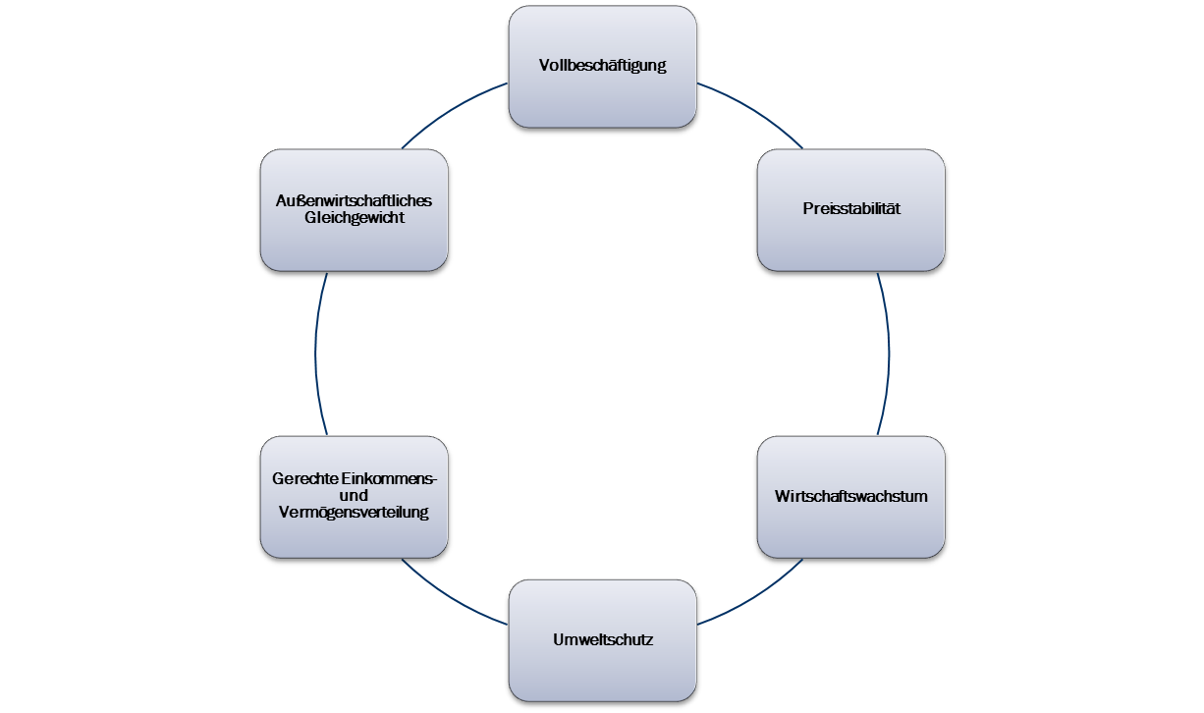
Magisches Vieleck der Wirtschaftspolitik

Slide 5
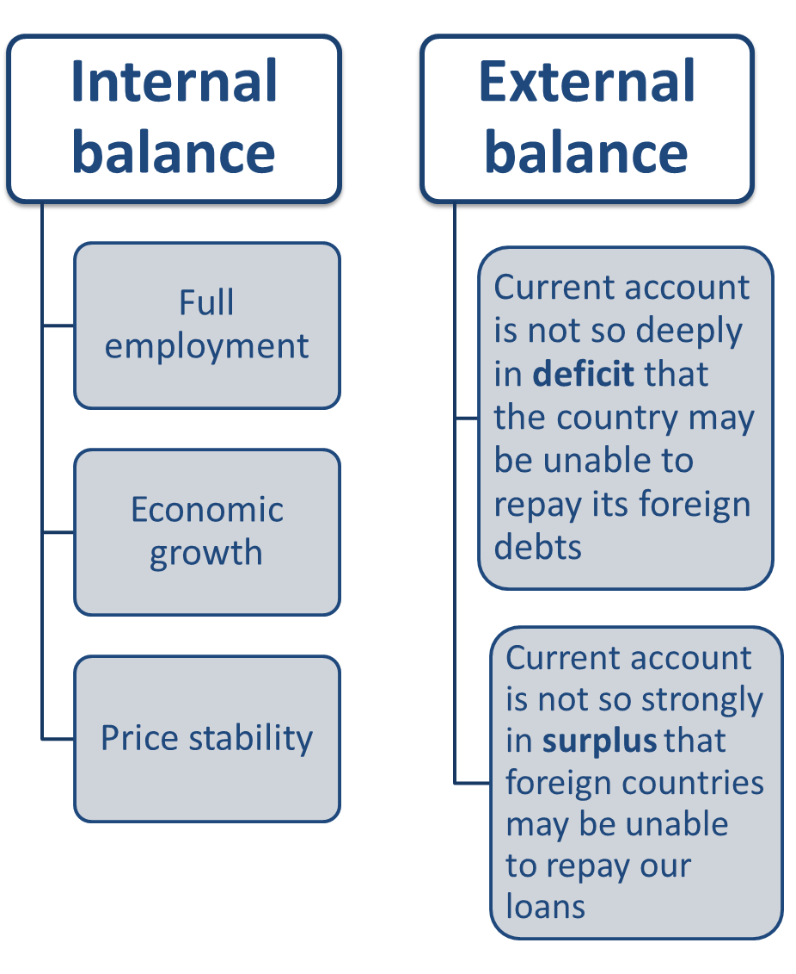
Makroökonomische Gleichgewichte

Slide 6
Bereiche der Wirtschaftspolitik
Geldpolitik: Konventionelle vs unkonventionelle Geldpolitik
Fiskalpolitik: Diskretionär vs automatische Stabilisatoren
Strukturpolitik
  Regulierung von Faktor- und Gütermärkten (Wettbewerb steigern durch Deregulierung)
  Marktversagen durch polit. Eingriffe vermeiden (Subvention von F&E)
  https://www.ecb.europa.eu/press/key/date/2016/html/sp160617.en.html

Slide 7
Makroökonomische Performance europäischer Volkswirtschaften

Slide 8
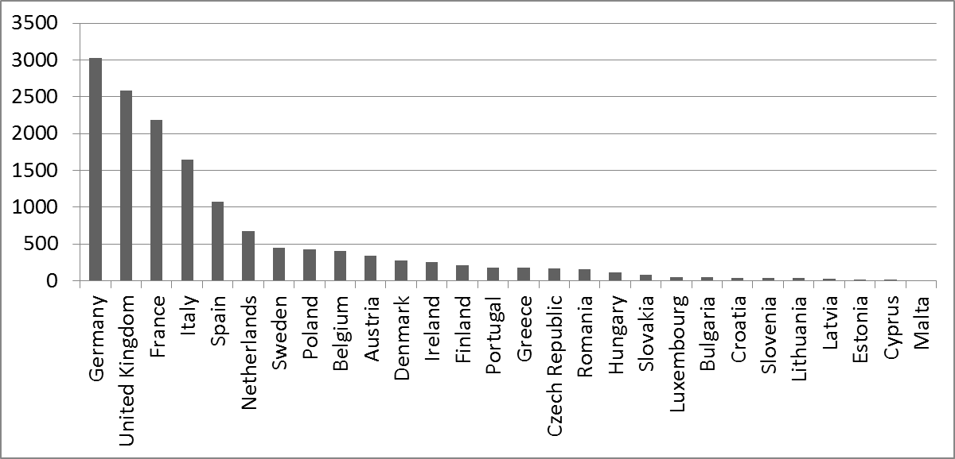
BIP 2015, EU-28, Mrd EUR

Slide 9
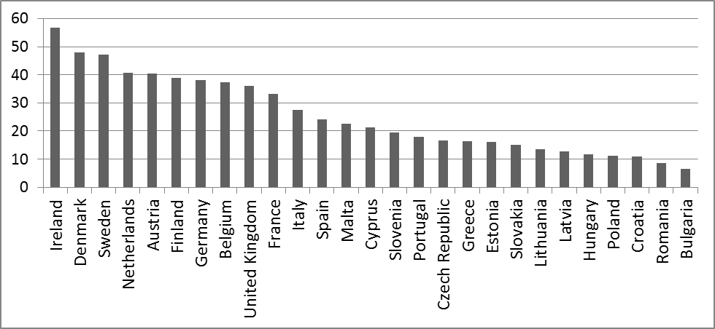
BIP pc 2016

Slide 10
Wachstum, real, 2005–2015

Slide 11
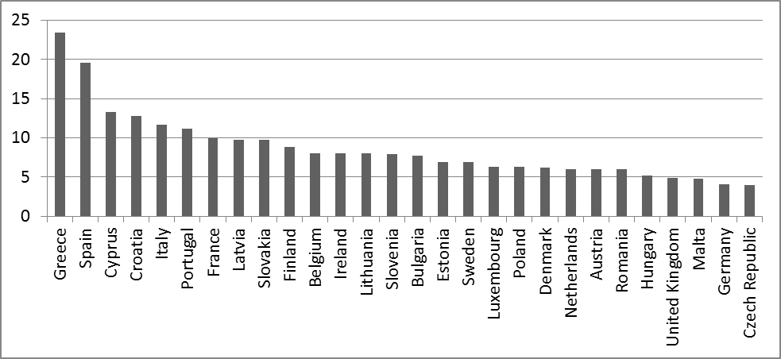
Arbeitslosenquote, EU-28, 2016

Slide 12
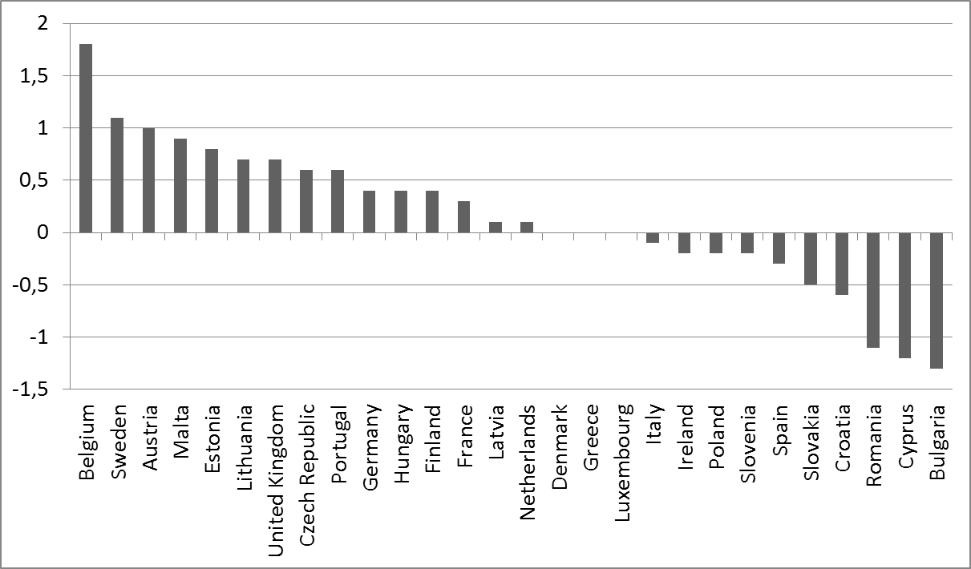
Inflation

Slide 13
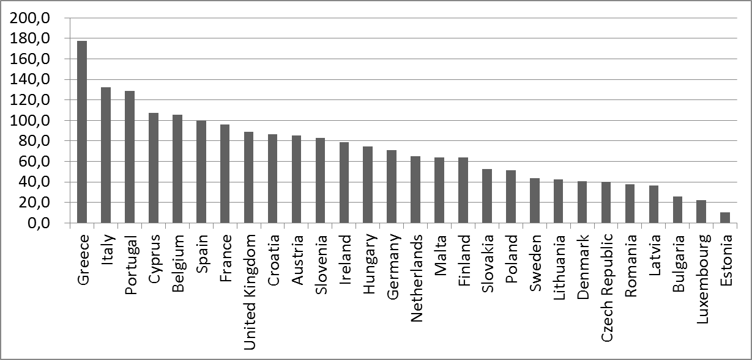
Staatsschulden 2015, EU-28, % BIP

Slide 14
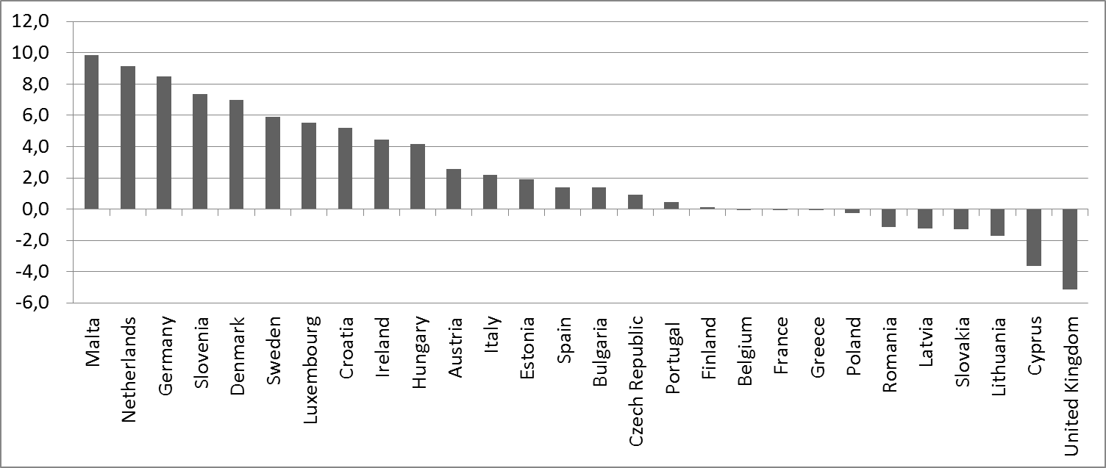
Leistungsbilanz, EU-28, % BIP

Slide 15
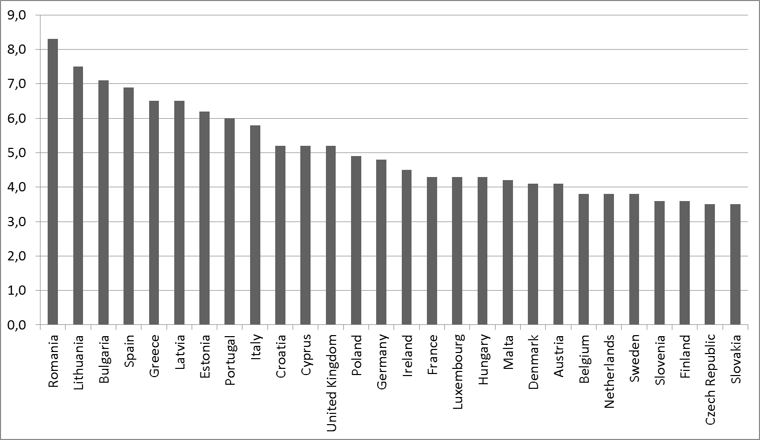
Einkommensverteilung (S80/S20)

Slide 16
Performance der eurozone – eine enttäuschung

Slide 17
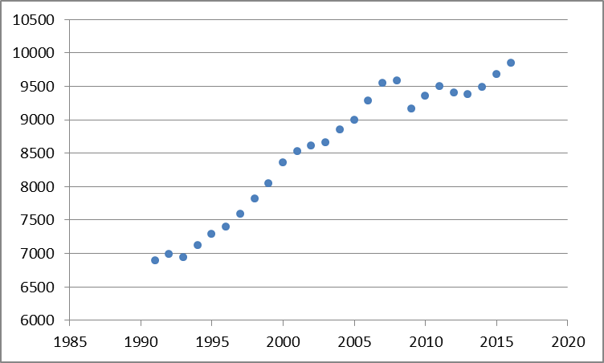
Eurozone, reales BIP 1991-2016
„Aber natürlich ist die Währungsunion alles andere als eine Erfolgsgeschichte.“ (Bofinger)

Slide 18
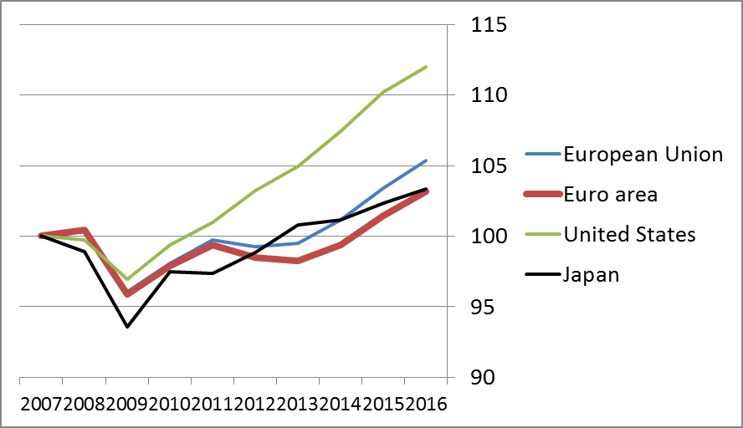
Verlorenes Jahrzehnt…(reales BIP, 2007=100)

Slide 19
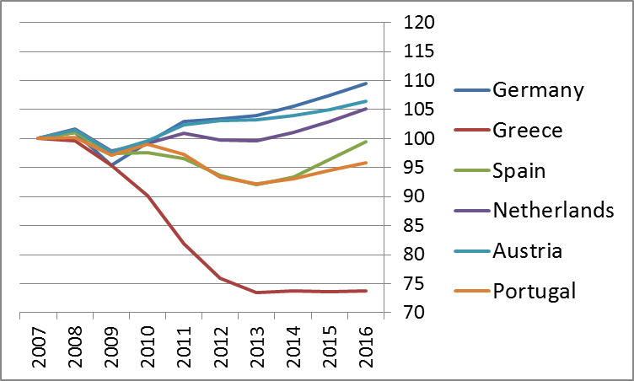
Divergenz in der Eurozone, reales BIP, 2007=100

Slide 20
Geringes Wachstum – auch in Vorzeigeland DE
In den Jahren vor der Krise zeigt sich keine Wachstumsbeschleunigung durch den Euro
Der Rebound nach der Krise war sehr schwach: Verlorenes Jahrzehnt (vgl Japan)
Die Performance der Eurozone war insbes. auch im Vgl. zu den USA schlecht
Diese Ausage gilt auch für DE
  0,8% reales Wachstum pa 2007-2015 – wie Japan in den 2000er Jahren
  Zusätzlich starke Zunahme der Ungleichheit
  Wachstumsmodell nicht verallgemeinerbar
Lange Krise reduziert Wachstumspotenzial

Slide 21
Thematischer Überblick

Slide 22
Einige Leitfragen
Sind einzelne Länder an ihrer Krise schuld?
Oder ist das System der Eurozone an der divergenten Entwicklung und der darauf folgenden Krise schuld?
Ist der Euro ein Motor oder ein Hindernis des europäischen Einigungsprozesses?
Welche Folgen hat die Währungsunion für die Beziehungen zwischen Zentrum und Peripherie?
Wer trägt die Lasten der Krise?
Marktversagen oder Staatsversagen?

Slide 23
Die Rolle des Wechselkurs I
Währungsunion bedeutet die Abschaffung des Wechselkurses zwischen Staaten
Wechselkurs ist eine Art Scharnier zwischen Ökonomien, der sich immer ändert, wenn sich die Staaten auseinanderentwickeln
  Land A hat höhere Inflation als Land B
  Nachfrage nach Gütern von Land A sinkt
  Währung von A wertet ab
  Für Ausländer wird der Kauf von Gütern von Land A billiger
  Wechselkurs als Schockabsorber

Slide 24
Die Rolle des Wechselkurs II
Bestimmungsgründe des Wechselkurses: Güterhandel und Kapitalströme
Aber frei schwankende Wechselkurse sorgen auch für Probleme
  Kalkulation für das Auslandsgeschäft von Unternehmen wird schwierig
  Konsumenten zahlen Wechselgebühren und Preisvergleiche werden erschwert

Slide 25
Schocks und Geld- und Fiskalpolitik
Wechselkurs als Schockabsorber fehlt in Währungsunion
Was passiert bei asymmetrischen Schocks?
  Geldpolitik und Fiskalpolitik
  In einer Währungsunion gibt es nur mehr eine einheitliche Geldpolitik
  Auch die Fiskalpolitik ist durch die Währungsunion eingeschränkt, um negative Spillovers zu vermeiden
  Wie können Staaten einer Währunsgunion Krisen bekämpfen (die nicht alle Staaten trifft)?

Slide 26
Konvergenz
Je ähnlicher die Länder einer Währungsunion sind, desto weniger Probleme bereitet der Verzicht auf eigenständige Makropolitik
Konvergenz bdeutet, das Staaten hinsichtlich ihrer Wirtschaftsentwicklung ähnlich werden
Grundproblem einer Währungsunion ist mangelnde Konvergenz
  Konvergenzkriterien
  Strukturpolitik und Lohnpolitik als Ersatz für Makropolitik
  Finanztransfers oder Bail-out

Slide 27
Geburt des Euro
EWS als erster währungspolitischer Integrationsversuch scheiterte 1993
1992 wurde im Vertrag von Maastricht die Einführung einer Währungsunion (WWU) beschlossen
  Gründung der EZB
  Kovergenzkriterien (Eintrittskriterien )
  No-Bail-out Klausel
  Verbot der monetären Staatsfinanzierung
Start der Eurozone am 1.1.1999 (Euro als Buchgeld in elf Staaten der Europäischen Union)

Slide 28
Schönwetterphase und Krise
Kapital strömte von reichen Norden in südliche Peripherie (PIGS)
Risikoprämien auf Anlagen in PIGS sanken
Verschuldung im Ausland nahm zu, va die Privatschulden stiegen, zT auch die Staatsschulden
Divergenz in der Eurozone
US-Finanzkrise „offenbarte“ Verwerfungen in Eurozone
Eurokrise beginnt im Okt 2009: griech. Budgetdefizit ist nicht 4% wie angenommen, sd. 12,7%
Kapitalflüsse drehen sich um, Krise in Peripherie

Slide 29
Rettungsaktionen
Rettungsfonds
EZB
Straffung der Fiskalregeln
Verstärkte Koordination der WIPOL
Austeritätspolitik in Peripherie
Bankenunion

Slide 30
Zukunft des Euro
Modell der Solidarität (linkes Modell)
  Souveränitätsverlust von Staaten
  Startke Staaten helfen schwachen Staaten
  Europäischer Finanzausgleich (Fiskalischer Föderalismus)
Modell der Subsidiarität (liberal-konservatives Modell)
  Eigenverantwortung der Staaten wird betont
  Austritt aus Währungsunion sollte möglich sein
  Staatspleite sollte möglich sein

Slide 31
Wechselkurse

Slide 32
Basics
Wechselkurs ist der Preis einer Währung, der in Einheiten einer anderen Währung ausgedrückt wird
  Mengennotierung
  Preisnotierung
Steigt (sinkt) der Preis einer Währung, so spricht man von Aufwerung (Abwertung)
Fixe vs flexible Wechselkurse

Slide 33
Makroökonomische Effekte von Aufwertungen
Export prices in foreign currency increase
Import prices drop
Exports decrease and imports increase
Employment in export and import competing industries will decrease
Domestic consumers and (some) firms gain from lower import prices
Burden of debt in foreign currency decreases
Domestic firms have to increase their performance to remain competitive in international markets

Slide 34
Makroökonomische Effekte von Abwertungen
Export prices in foreign currency decrease
Import prices rise
Exports increase and imports decrease
Employment in export and import competing industries will increase
Domestic inflation increases and consumers have to pay higher prices for imports
Burden of debt in foreign currency increases
Firms can rely on a weak currency to remain competitive and face less pressure to improve their performance

Slide 35
Determinanten des Wechselkurs
Wechselkurs bildet sich durch Angebot und Nachfrage am Devisenmarkt
Güterströme und Kapitalströme bestimmen Wechselkurs
  Angebot an Euro: Importe, Kapitalexporte
  Nachfrage nach Euro: Exporte, Kapitalimporte
  Entscheidend für Auf- oder Abwertung ist der Saldo von Angebot und Nachfrage
Die Ströme selbst hängen wiederum von zahlreichen Variablen ab: Wachstumspotenzial, polit. Stabilität, Wettbewerbsfähigkeit,…

Slide 36
Theorien der Wechselkursentwicklung
Zinsparitätentheorie
  Kapitalflüsse
  Kurze Frist
  Zinsdifferenzen bestimmen Kapitalströme
  Je höher die Zinsen in einem Land relativ zum Rest der Welt, umso eher erfolgt ein Kapitalzufluss, der wiederum eine Aufwertung induziert
Kaufkraftsparitätentheorie
  Exporte und Importe
  Law of one price
  Länder mit hoher (niedriger) Inflation werten ab (auf)

Slide 37
Weitere Einflussfaktoren auf den Wechselkurs
Politische Faktoren
  Politik, die erwarete Kapitalrendite reduziert, führt zu einer Abwertung
  Wechselkurs als „Fieberthermometer“
Erwartungen und Spekulation
Geldpolitik: Zinspolitik, Devisenmark-tinterventionen (Währungsreserven)

Slide 38
Wechselkurspolitik
Wahlmöglichkeiten für Politik
  Fixe Wechselkurse
  Flexible Wechselkurse
Was ist besser?
Beide Systeme haben Vor- und Nachteile
Keynesianer befürworten eher „stabile“ Wechselkurse (Koordination, Bretton Woods)
Neoliberale sind eher für flexible Wechselkurse (Milton Friedman)

Slide 39
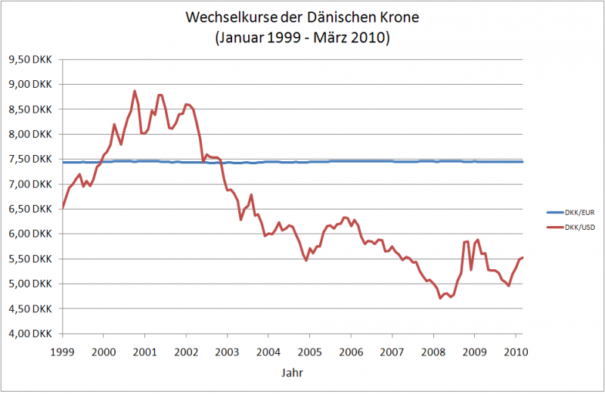
Fix und flexibel
http://www.wiwiwiki.net/index.php/Datei:Exchange_rates_dkk_eur_usd.PNG

Slide 40
Fixe Wechselkurse
Intervention der Notenbank
Gesetzlich festgelegter WK
Currency Board
Bandbreiten (EWS)
Komplettübernahme einer Fremdwährung (Montenegro und Kosovo verwenden den Euro)
Währungsunion – stärkste Form der Fixierung eines Wechselkurses

Slide 41
Vor- und Nachteile fixer WK
Vorteile
  Exporte, Importe und internationale Investitionen werden erleichtert
  Verhinderung von destabiliserender Spekulation
Nachteile
  Destabilisierende Spekulation
  Wechselkurs als Schockabsorber geht verloren
  Notenbank verliert geldpolitische Autonomie

Slide 42
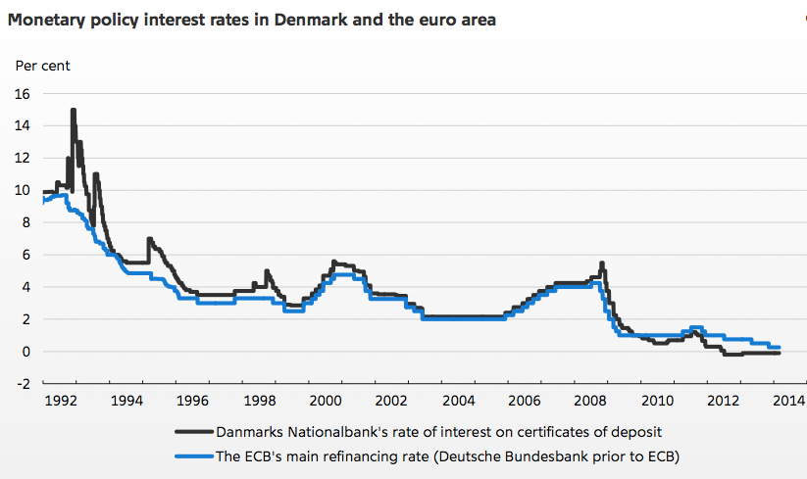
Geldpolitk bei fixem WK
https://www.godmode-trader.de/artikel/eurodaenische-krone-ein-zweites-debakel-wie-beim-franken,4101386

Slide 43
Flexible WK
Vorteile
  Vermeidung von langfristiger Fehlbewertung der nationalen Währung
  Wechselkurs fungiert als Schockabsorber
  Geldpolitische Autonomie
Nachteile
  Unsicherheit wg stark schwankenden Wechselkursen
  Destabilisierende Spekulation

Slide 44
ende

